Slide 1


Slide 2
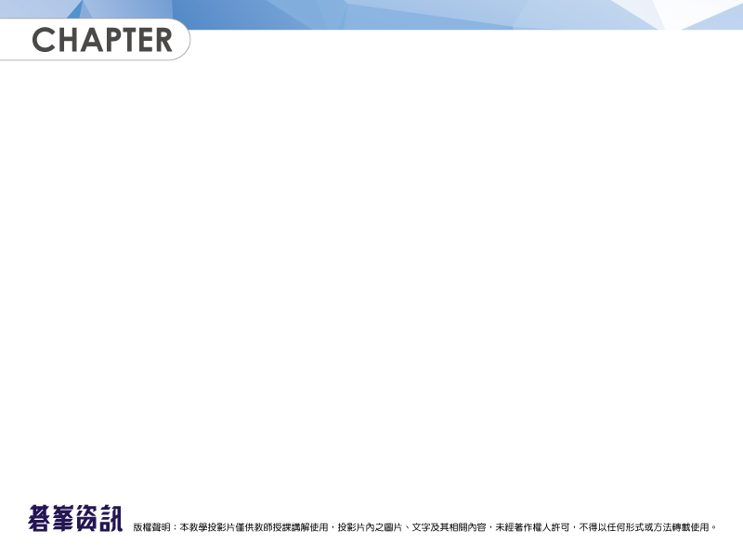
09 在網頁之間傳遞資訊
9-1 蒐集網頁上的資訊
9-2 HTTP Header
9-3 Cookie
9-4 Session

Slide 3
9-1 蒐集網頁上的資訊
9-1-1 建立表單
表單的建立包含下列兩個部分：
1. 使用 <form> 和 <input> 元素撰寫表單的介面，例如單行文字方塊、選擇鈕、核取方塊等。
2. 撰寫表單的處理程式，也就是表單的後端處理，例如將表單資料傳送到電子郵件地址、寫入檔案、寫入資料庫或進行查詢等。
本章會使用到幾個與表單有關的HTML元素，包括 <form>、<input>、<textarea>、<select>、<option> 等。

Slide 4
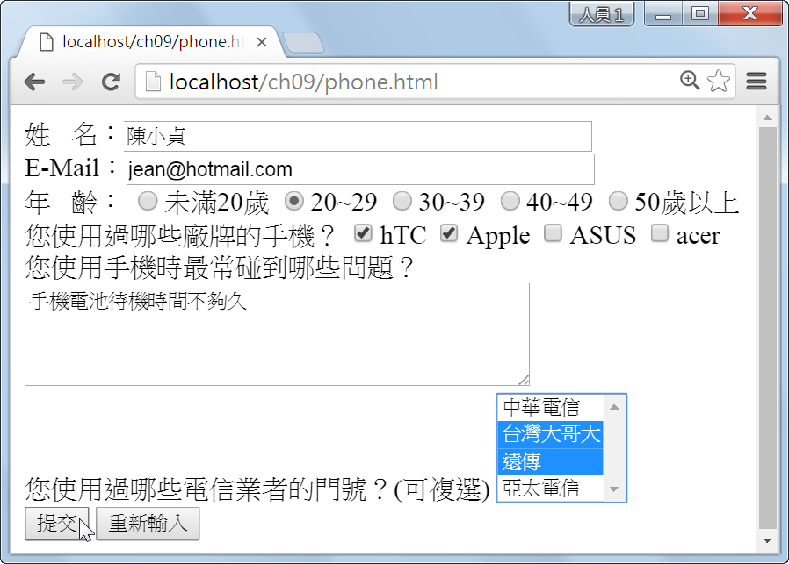
<< 範例>>
<form>
姓&nbsp;&nbsp;&nbsp;名：<input type="text" name="UserName" size="40"><br>
E-Mail：<input type="text" name="UserMail" size="40" value="username@mailserver"><br>
年&nbsp;&nbsp;齡：
<input type="radio" name="UserAge" value="Age1">未滿20歲
<input type="radio" name="UserAge" value="Age2" checked>20~29
<input type="radio" name="UserAge" value="Age3">30~39
<input type="radio" name="UserAge" value="Age4">40~49
<input type="radio" name="UserAge" value="Age5">50歲以上<br>
您使用過哪些廠牌的手機？
<input type="checkbox" name="UserPhone[]" value="hTC" checked>hTC
<input type="checkbox" name="UserPhone[]" value="Apple">Apple
<input type="checkbox" name="UserPhone[]" value="ASUS">ASUS
<input type="checkbox" name="UserPhone[]" value="acer">acer<br>
您使用手機時最常碰到哪些問題？<br>
<textarea name="UserTrouble" cols="45" rows="4">上網速度不夠快</textarea><br>
您使用過哪些電信業者的門號？(可複選)
<select name="UserNumber[]" size="4" multiple>
<option value="中華電信">中華電信
<option value="台灣大哥大" selected>台灣大哥大
<option value="遠傳">遠傳
<option value="亞太電信">亞太電信
</select><br>
<input type="submit" value="提交">
<input type="reset" value="重新輸入">
</form>

Slide 5
9-1-2 表單的後端處理
將表單資訊以E-mail 形式傳送給指定的收件人
若要將表單資訊以 E-mail 形式傳送給指定的收件人，可以使用 <form>...</form> 標籤的 action 屬性設定收件人的電子郵件地址，例如：
讀取表單資訊並製作成確認網頁
為了讓瀏覽者知道其所輸入的表單資訊已經成功傳回Web伺服器，我們通常會在瀏覽者點取 [提交] 按鈕後顯示確認網頁，例如：
<form method="post" action="mailto:jean@hotmail.com">
<form method="post" action="confirm.php">

Slide 6
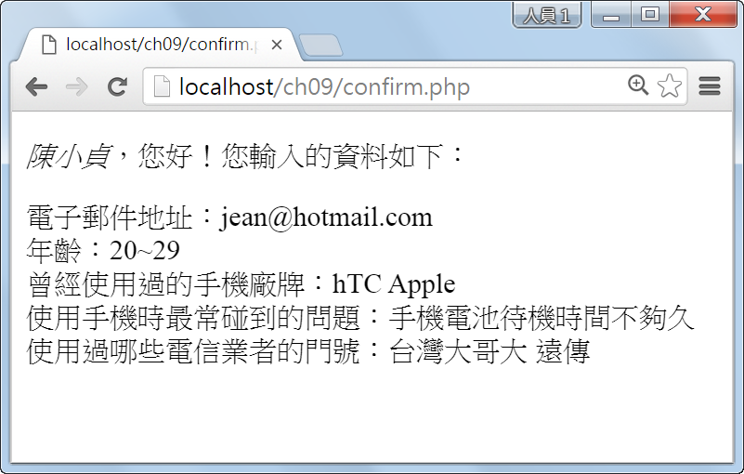
<<讀取表單資訊並製作成確認網頁範例>>
<?php
$Name = $_POST["UserName"];
$Mail = $_POST["UserMail"];
switch($_POST["UserAge"])
{
case "Age1":
$Age = "未滿20歲";
break;
case "Age2":
$Age = "20~29";
break;
case "Age3":
$Age = "30~39";
break;
case "Age4":
$Age = "40~49";
break;
case "Age5":
$Age = "50歲以上";
}
$Phone = $_POST["UserPhone"];
$Trouble = $_POST["UserTrouble"];
$Number = $_POST["UserNumber"];
?>
<p><i><?php echo $Name; ?></i>，您好！您輸入的資料如下：</p>
電子郵件地址：<?php echo $Mail; ?><br>
年齡：<?php echo $Age; ?><br>
曾經使用過的手機廠牌：<?php foreach($Phone as $Value) echo $Value.'&nbsp;'; ?><br>
使用手機時最常碰到的問題：<?php echo $Trouble; ?><br>
使用過哪些電信業者的門號：<?php foreach($Number as $Value) echo $Value.'&nbsp;'; ?>

Slide 7
9-2 HTTP Header
我們可以使用PHP內建的函式header() 傳送自訂的HTTP Header，常見的應用有網頁重新導向、使用者與密碼認證等，其語法如下：
下面是一個例子
header(string string [, bool replace [, int http_response_code]])
<?php
header('WWW-Authenticate: Negotiate');
header('WWW-Authenticate: NTLM', FALSE);
?>

Slide 8
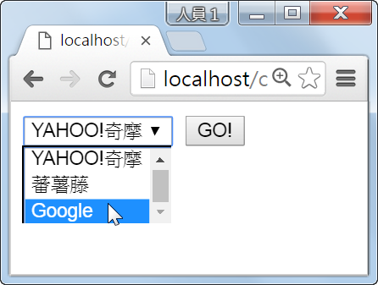
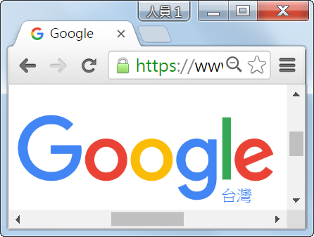
9-2-1 網頁重新導向
我們直接以下面的例子來示範網頁重新導向：
<\ch09\choose.html>
<\ch09\redirect.php>
<form method="post" action="redirect.php">
<select name="mySelect" size="1">
<option value="https://tw.yahoo.com/">YAHOO!奇摩
<option value="http://www.yam.com/">蕃薯藤
<option value="https://www.google.com.tw/">Google
</select>
&nbsp;<input type="submit" value="GO!">
</form>
<?php
$URL = $_POST["mySelect"];
header("Location: $URL");
exit();
?>

Slide 9
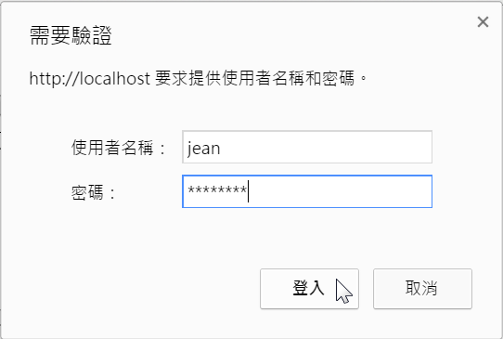
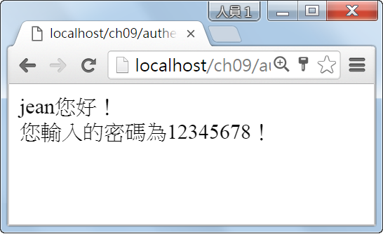
9-2-2 使用者與密碼認證
我們直接以下面的例子來示範：
01:<?php
02: header("Content-type: text/html; charset=utf-8");
03: if (!isset($_SERVER['PHP_AUTH_USER']))
04: {
05: header('WWW-Authenticate: Basic realm="快樂網站"');
06: echo "抱歉！您沒有輸入密碼！";
07: exit();
08: }
09: else
10: {
11: echo "{$_SERVER['PHP_AUTH_USER']}您好！<br>";
12: echo "您輸入的密碼為{$_SERVER['PHP_AUTH_PW']}！";
13: }
14:?>

Slide 10
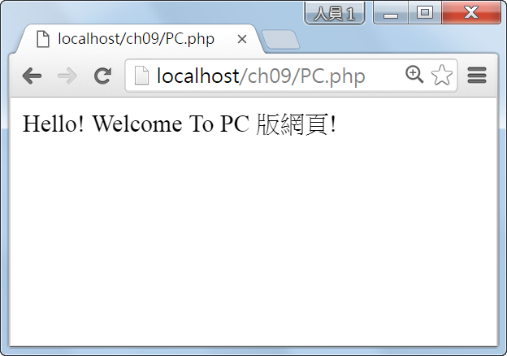

9-2-3 自動導向到PC版或行動版網頁
我們直接以下面的例子來示範：
01:<?php
02: if (detect_mobile())
03: $url = "mobile.php";
04: else
05: $url = "PC.php";
06: header("Location: $url");
07: exit();
08: function detect_mobile()
09: {
10: $mobile_list="/(alcatel|amoi|android|avantgo|blackberry|benq|blazer|cell|docomo|
dopod|ericsson|foma|htc|helio|hosin|huawei|iemobile|iphone|ipad|ipod|j2me|
java|midp|mini|mmp|mobi|motorola|nokia|padfone|palm|panasonic|philips|
phone|sagem|samsung|sharp|smartphone|sony|softbank|symbian|t-mobile|
telus|vodafone|wap|webos|windows ce|wireless|xda|xoom|zte|
opera\s*mobi|opera\*mini|320x320|240x320|176x220)/i";
11: return preg_match($mobile_list, strtolower($_SERVER['HTTP_USER_AGENT']));
12: }
13:?>

Slide 11
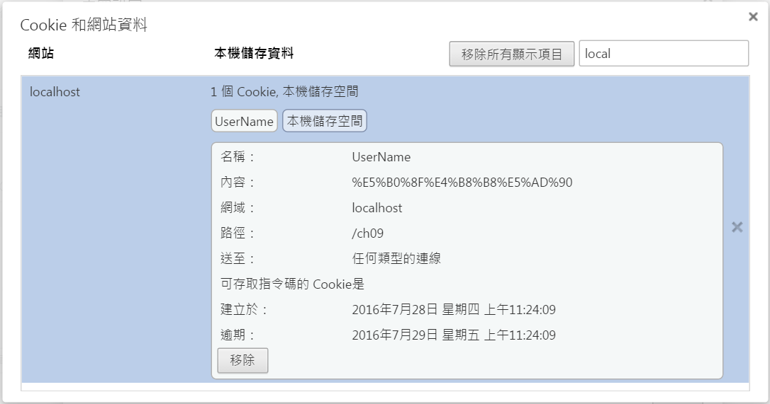
9-3 Cookie
9-3-1 寫入Cookie
我們可以使用PHP內建的函式setcookie() 寫入Cookie，其語法如下
下面是一個例子：
setcookie(string name[, string value[, int expire[, string path[, string domain[, bool secure]]]]])
<?php
header(“Content-type: text/html; charset=utf-8”);
setcookie("UserName", "小丸子", time() + 60 * 60 * 24);
setcookie("UserAge", 10, time() + 60 * 60 * 24);
?>

Slide 12
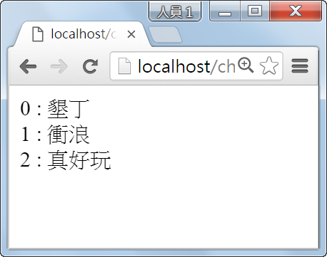
9-3-2 讀取Cookie
我們可以透過 $_COOKIE變數讀取Cookie，例如：
setcookie("UserName", "Mary");
echo $_COOKIE["UserName"];
<?php
header("Content-type: text/html; charset=utf-8");
setcookie("Words[0]", "墾丁");
setcookie("Words[1]", "衝浪");
setcookie("Words[2]", "真好玩");
if (isset($_COOKIE["Words"]))
foreach ($_COOKIE["Words"] as $key => $value)
echo "$key : $value <br>";
?>
先開啟瀏覽器執行這個程式，然後重新整理網頁，就會出現此結果。

Slide 13
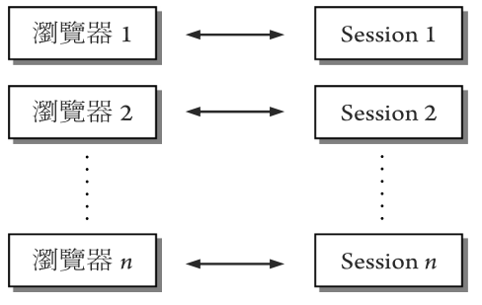
9-4 Session
Session的用途是記錄用戶端的資訊，而且每個用戶端擁有各自的Session，如下圖：

Slide 14
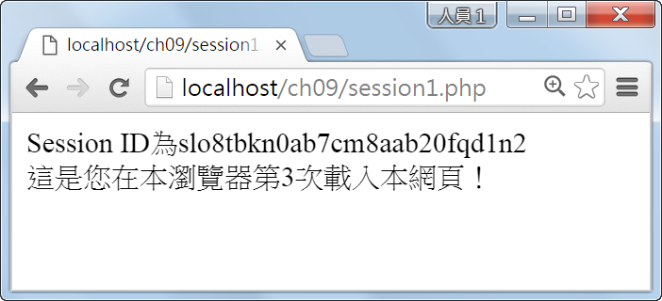
9-4-1 存取Session
PHP支援的Session包含下列兩個部分：
Session ID (SID)
Session變數
下面是一個例子。
<?php
header("Content-type: text/html; charset=utf-8");
session_start();
echo "Session ID為" . session_id() . "<br>";
if (!isset($_SESSION['Count']))
$_SESSION['Count'] = 1;
else
$_SESSION['Count']++;
echo "這是您在本瀏覽器第{$_SESSION['Count']}次載入本網頁！";
?>
網頁上顯示的次數取決於您在本瀏覽器載入此網頁的次數，比方說，您只要重複點取 [重新整理] 按鈕，次數就會逐一遞增。

Slide 15
9-4-2 Session相關函式
PHP內建數個Session相關函式，比較重要的如下：
session_start()
session_unset()
session_destroy()
session_id([string id])
session_name([string name])
session_regenerate_id()
session_encode()
session_decode(string data)
session_write_close()
session_save_path([string path])
session_set_cookie_params(int lifetime [, string path [, string domain [, bool secure]]])
session_get_cookie_params()：

